Slide 1
建構一套宗教友善之智慧服務LINE-Bot以提供國際病患之醫院服務資訊查詢
林佩靜¹ 陳泰良^{2,*}
¹高雄醫學大學附設中和紀念醫院/行政中心
²文藻外語大學/數位內容應用與管理系
* 聯絡作者: 陳泰良，文藻外語大學，高雄市三民區民族一路900號
E-mail: too.cool@mail.wzu.edu.tw

Slide 2
報告大綱
背景/動機
系統目標
文獻探討
研究方法
系統功能規劃
系統開發方法
系統資通訊架構
系統開發技術
系統程式邏輯
系統成果畫面
問題與討論
系統滿意度問卷設計
Q&A

Slide 3
背景/動機
來台灣之外籍旅客/新住民/移工之增加
來台尋求醫療服務的外籍訪客增加
後疫情時代之國際醫療產業之市場經營
提升醫護理人員國際溝通能力
建構可以提供醫院資訊與服務給國內外訪客之資訊服務

Slide 4
系統目標
提供「行動平台」之醫院資訊服務系統
提供國際病患之醫療溝通服務
提供方便的醫療院所之環境導覽服務
提供宗教友善的醫療場域(清真認證)
進行系統滿意度調查

Slide 5
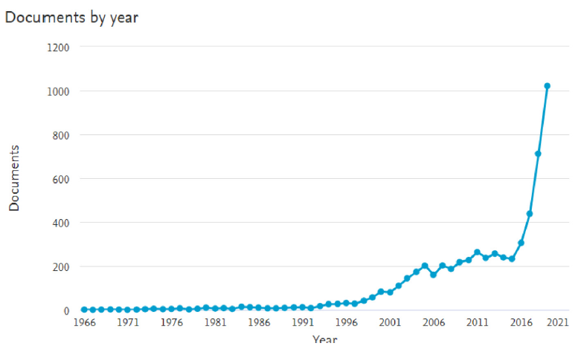
文獻探討-1/2
“Chatbot”在Scopus preview所找到的文件數量

Slide 6
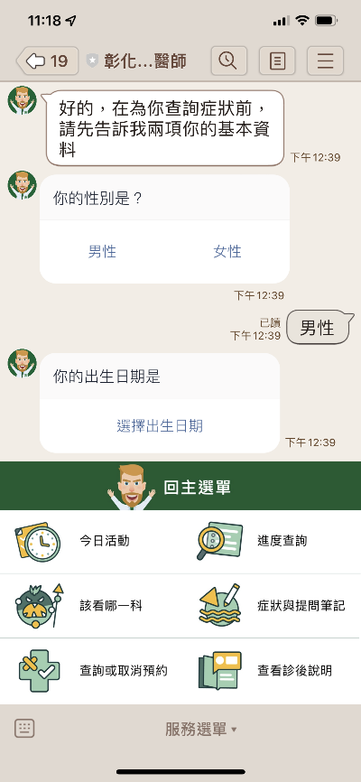
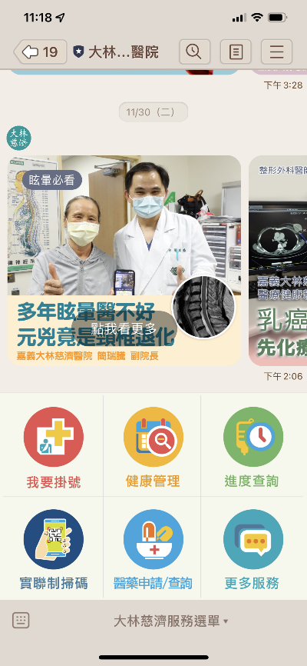
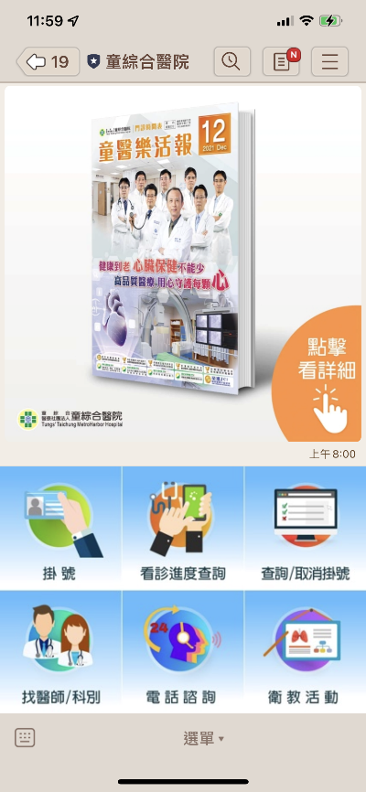
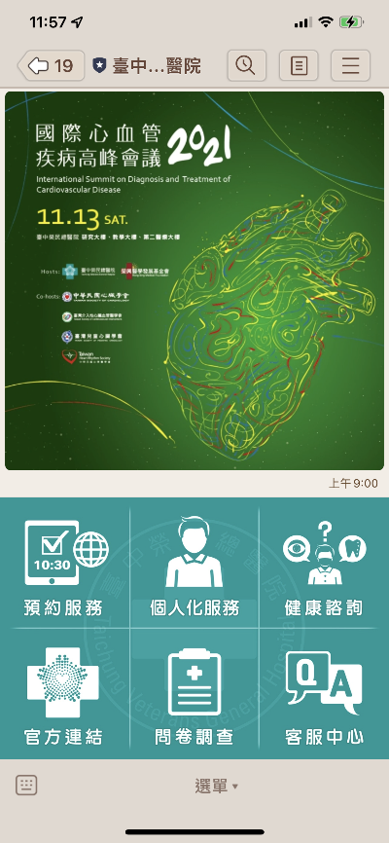
文獻探討-2/2

Slide 7
系統功能規劃
以LINE為介面，建構醫院資訊自動回復系統-LINEBOT
功能規劃:
(1)「就診科別與掛號」。(2)「醫院網站資訊」。
(3)「宗教友善服務」。 (4)「AI-翻譯服務」。
(5) 「影像式醫院導覽」。(6)「國際醫療中心」。

Slide 8
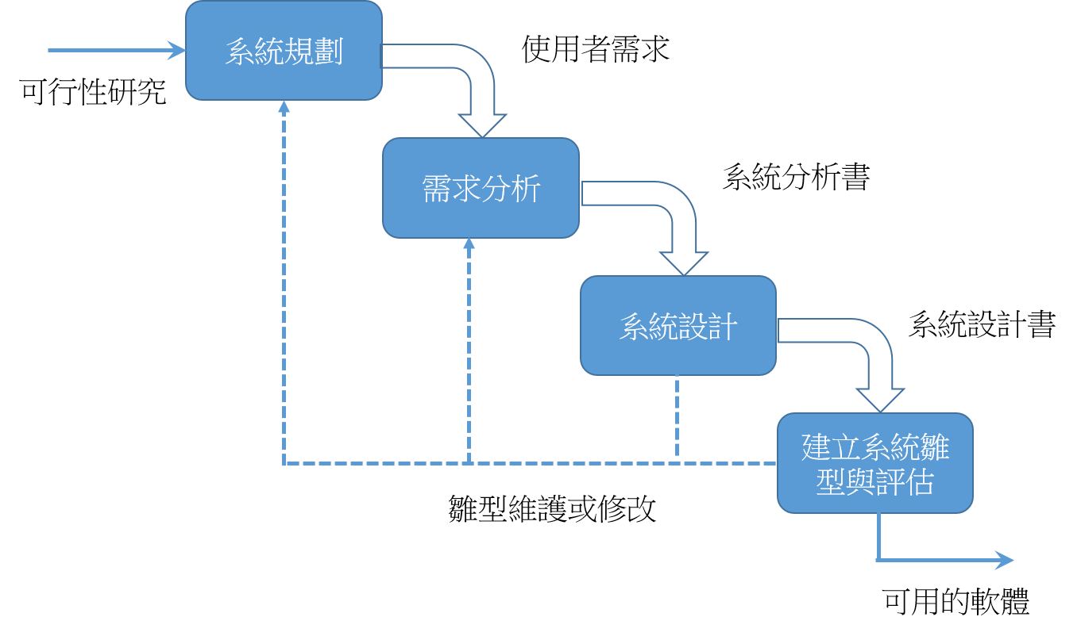
系統開發方法

Slide 9
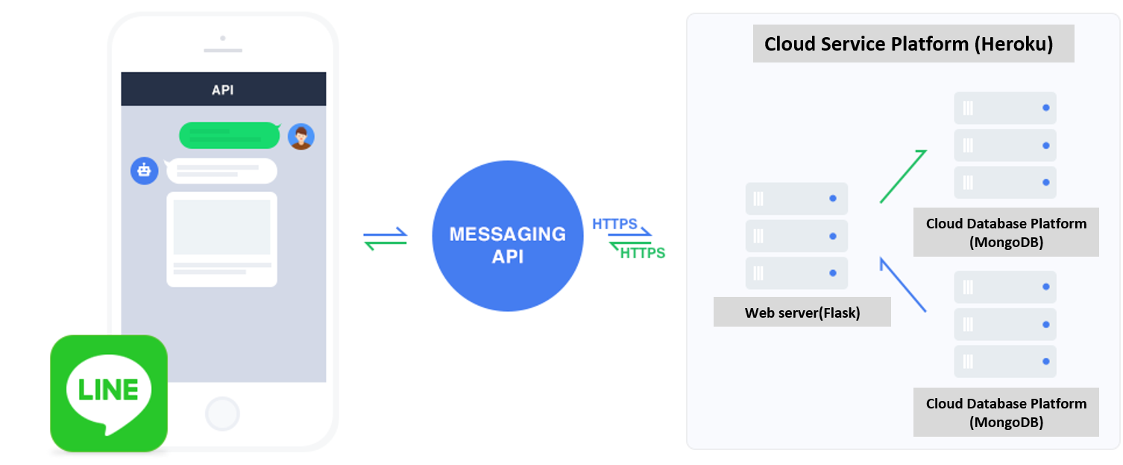
資訊通訊架構

Slide 10
系統開發技術
系統開發語言-Python 3.6以上版本/LINE SDK
程式版本控制雲端平台-GitHub
雲端服務雲端平台-Heroku
雲端資料庫雲端平台-MongoDB
AI翻譯與語音雲端平台-Azure
導覽系統雲端平台-AppShow

Slide 11
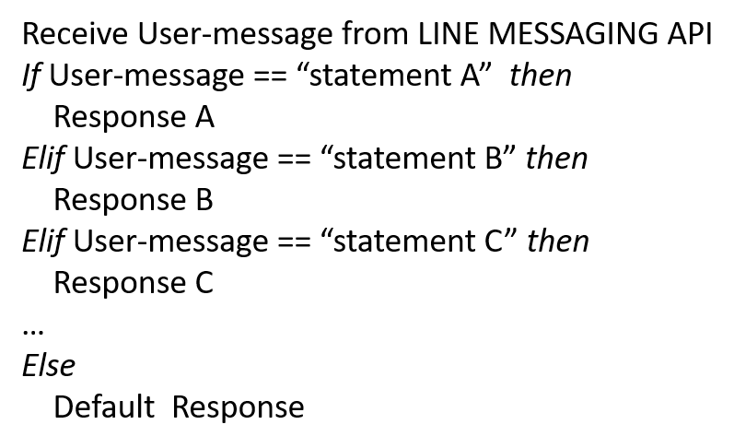
系統程式邏輯

Slide 12
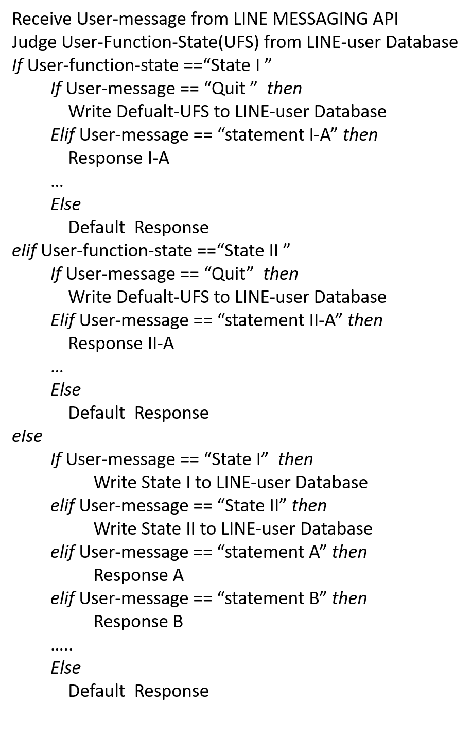

Slide 13
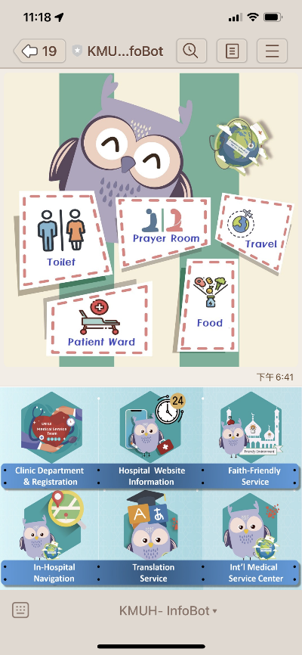
成果畫面

Slide 14
討論
對於系統開發者-優點
(1)具有跨平台行動服務之特色
(2)快速的功能更改與發佈
(3)多種程式開發語言
(Java、PHP、Go、Perl、Ruby、Python、Node.js)

Slide 15
討論
對於系統開發者-缺點
(1)需要學習多種雲端服務平台操作
(2)程式語法需要符合LINE API之規範，除錯較麻煩

Slide 16
討論
對於系統使用者
(1) LINE社群通訊使用者眾(東南亞國家)，易於傳播
(2) LINE介面之熟悉度很高
(3) Line-Bot之使用性很容易。

Slide 17
滿意度問卷設計
滿意度問卷設計
(1) System usability scale (SUS)
(2) Net Promoter Score (NPS) question
(3) Customer Satisfaction Score (CSAT) question 。
本國籍與外籍民眾各50人
因疫情關係醫療場域管控場域，目前無法執行。

Slide 18
Q&A
感謝您的聆聽!

